Slide 1
FPT University
Solving the timetabling problem at

Slide 2
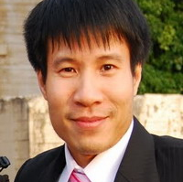





TEAM MEMBERS
Mr. Nguyễn Tất Trung Supervisor
Mr. Phạm Quang Dũng Supervisor
Lưu Thành Công
Team Member
Nguyễn Sơn Hà Team Leader
Hoàng Minh Đức Team Member
Nguyễn Văn Hoài
Team Member

Slide 3
CONTENTS
OVERVIEW
RELATED WORKS
APPLICATION & ALGORITHM DETAILS
EXPERIMENTS AND RESULTS
CONCLUSION
DEMO
QA

Slide 4
TIMETABLING
SUN | MON | TUE | WED | THU | FRI | SAT
Notes:
Timetabling là một bài toán được dùng rất nhiều trong xã hội và đây là một bài toán thực tế nên bọn em đã chọn một trường hợp thực tế, cũng là trường hợpgần gũi với bọn em là thời khóa biểu của đại học FPT.

Slide 5
FU’s Current
Manual scheduling process
Parition classes
Schedule
& Assign rooms
Merge classes
Assign teachers
Timetable
Notes:
Sau khi lựa chọn bài toán bọn em đã tìm hiểu, nghiên cứu, thu thập thông tin và cuối cùng đã khái quát được bài toán như sau.
Xếp lịch học ở đại học FPT được thực hiện bằng tay bởi phòng đào tạo của trường và theo trình tự như sau:
Chia lớp từ danh sách sinh viên của kỳ.
Xếp lịch học và xếp phòng từ danh sách lớp học của bước 1
Thực hiện ghép lớp học
Chia giáo viên vào các lớp

Slide 6
FU’s Current (cont)
Challenging:
Part-time teachers
Unstable Requirements
More campuses
Non-passed students
Split classes, merge classes
Conditional courses
Room constancy
Busy teachers
Notes:
Khi thực hiện xếp lịch, phòng đào tạo gặp phải những khó khăn và thách thức như bọn em nêu trên slide:

Slide 7
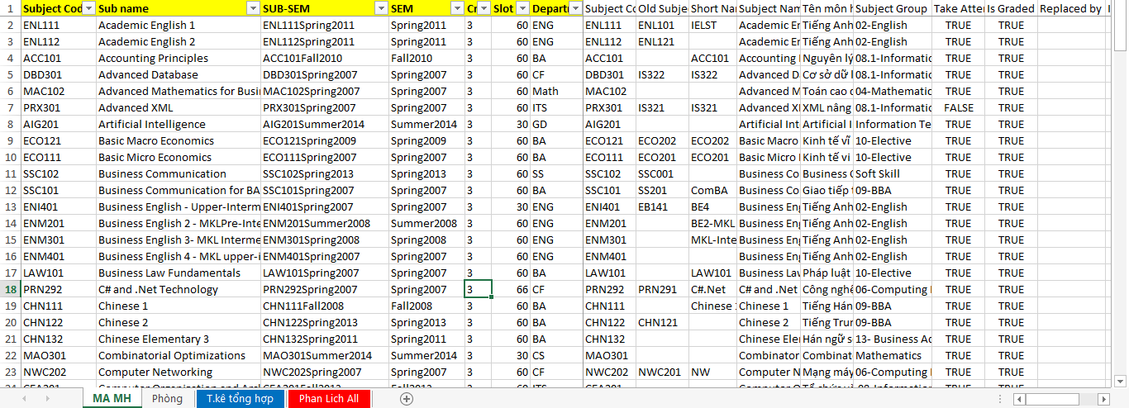
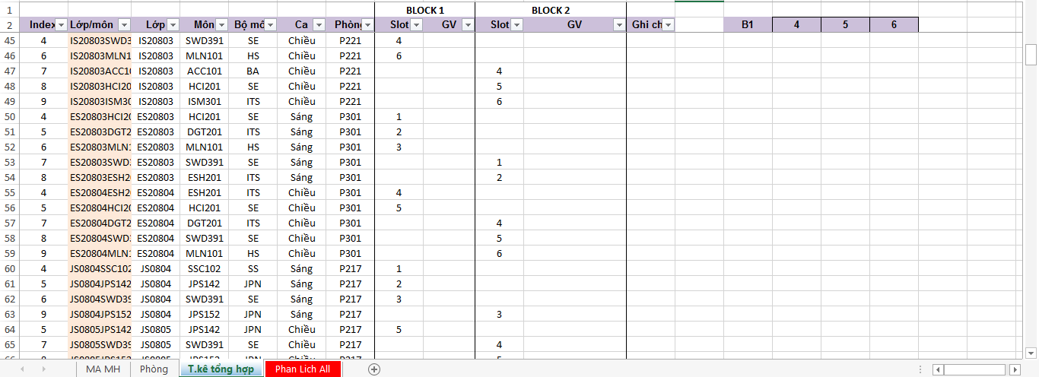
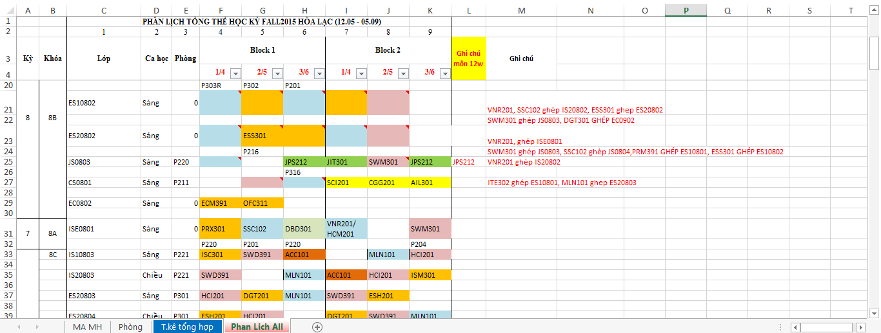
FU’s Current (cont)
Challenging (cont):
Notes:
Và thách thức dễ nhận thấy nhất, vì họ làm bằng tay hoàn toàn, nên sẽ là rất rất nhiều file excel và để xếp 1 slot cho một lớp thì việc kiểm tra rất vất vả.

Slide 8
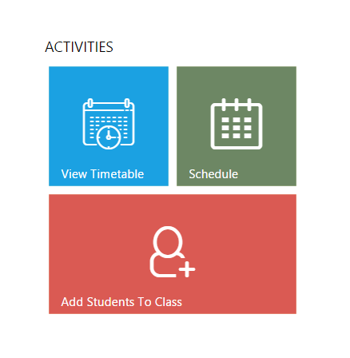
OUR WORK
WEBSITE
Add Students To Class
Schedule
View Timetable
Management
Notes:
Để giải quyết bài toán, bọn em lựa chọn thực hiện một trang web với các chức năng tương ứng với công việc của bên đào tạo:
Chia lớp (hay chia sinh viên vào các lớp)
Schedule (xếp lịch, xếp room, xếp giáo viên)
Xem timetable sau khi xếp
Management với các data để thực hiện bài toán.

Slide 9
OUR WORK (end)
Challenging:
Part-time teachers
Unstable Requirements
More campuses
Non-passed students
Split classes, merge classes
Conditional courses
Room constancy
Busy teachers
Notes:
Và trong khoảng thời gian thực hiện đồ án cũng như trong khả năng của bọn em. Bọn em đã thực hiện giải quyết các khó khăn và thách thức sau:

Slide 10


ARCHIEVEMENT
Timetabling

Slide 11
CONTENTS
OVERVIEW
RELATED WORKS
APPLICATION & ALGORITHM DETAILS
EXPERIMENTS AND RESULTS
CONCLUSION
DEMO
QA
Notes:
Sau khi có cái nhìn tổng quát về bài toán lên lịch nói chung và bài toán lập thời khóa biểu ở đại học FPT nói riêng, bọn em đã đi tìm hiểu các phương pháp tiếp cận giải quyết bài toán này hiện nay

Slide 12
Automated Timetabling
Four approaches*
Graph-based methods
Cluster-based methods
Constraint-based methods
Meta-heuristic methods
Edmund Kieran Burke, Sanja Petrovic - Recent research directions in automated timetabling – -European Journal of Operational Research 140 (2002) 266–280
Notes:
Theo tổng hợp của Edmund Kieran Burke và Sanja Petrovic trong 1 bài báo năm 2002 về các phương pháp tiếp cận bài toán xếp lịch tự động từ những năm 50-60 thế kỉ trước đến hiện tại, bài toán lập lịch nói chung có 4 phương pháp tiếp cận chính là …..(4 phương pháp trên) Sau đây em xin đi cụ thể vào từng phương pháp

Slide 13
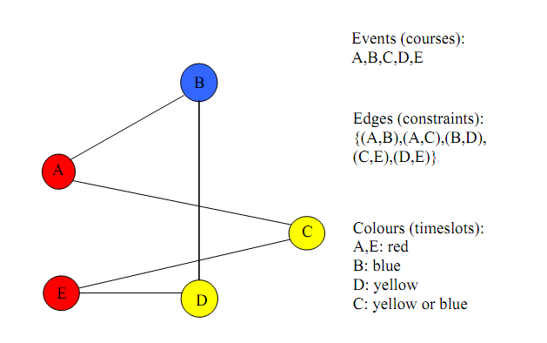
Graph-based methods
A graph model for a simple course timetabling problem
Notes:
Đầu tiên là các phương pháp Graph- based. Ở phương pháp này, bài toán lập lịch được mô hình hóa thành 1 bài toán tô màu đồ thị, với các events ( ở đây trong trường hợp cụ thể là các courses) là các đỉnh, các cạnh là các hard constraints. Các màu là các khoảng thời gian time slot mà chúng ta cần đặt các môn học vào đó. Vậy bài toán có thể phát biểu lại là: Tìm cách tô màu sao cho 2 đỉnh liền kề không được tô chung 1 màu. Cách tiếp cận này có ưu điểm là sử dụng được các kết quả từ nhánh nghiên cứu khác về đồ thị, nó cũng làm việc khá tốt với các ràng buộc cứng, Tuy nhiên, hạn chế của phương pháp này là làm việc không tốt đối với các rang buộc mềm.

Slide 14
Cluster-based methods
Domain
Sub-domain
Sub-domain
Sub-domain
Sub-domain
Three phases
Clustering
Reduction
Improvement
Notes:
Phương pháp tiếp theo là cluster based methods. Phương pháp này có 3 phase: Đầu tiên, bước clustering dựa trên các rang buộc cứng, chúng ta chia bài toán thành các bài toán nhỏ hơn, sau đó dùng các rang buộc mềm tỉa bớt các giá trị không phù hợp, cuối cùng là thực hiện các kĩ thuật giúp tang chất lượng lời giải. Phương pháp này cũng giống phương pháp graphbase vừa nêu trên, nó có thể thỏa mãn tốt các rang buộc cứng, Tuy nhiên Chất lượng lời giải có thể bị kém do lời giải bị bó hẹp bởi pha cluster ban đầu.

Slide 15
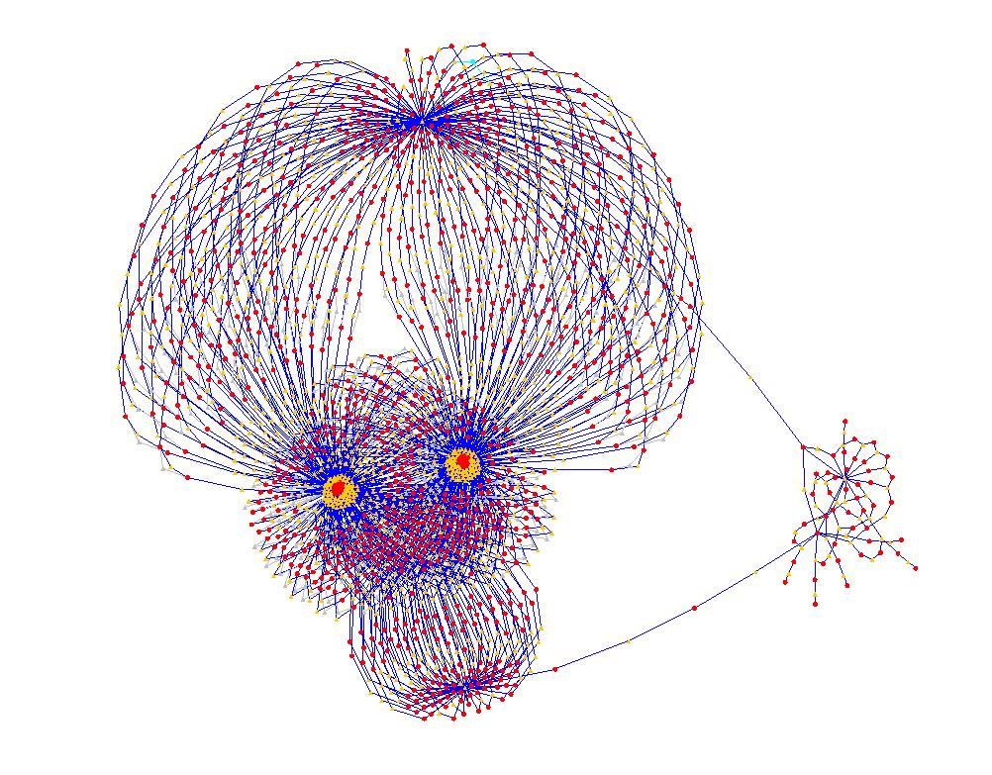
Constraint-based methods
Model
Set of variables in a finite domain
Assigns values to variables that fulfil a number of constraints
Popular method
Constraint programing
Notes:
Phương pháp Constraint base là 1 phương pháp tìm kiếm lời giải chính xác dựa trên tập hợp các rang buộc. Bài toàn được mô hình bởi 1 tập hợp các biến trong miền giới hạn, công việc tìm lời giải chính là ta đi gán giá trị cho các biến đó thỏa mãn các điều kiện rang buộc cho trước. Không gian tìm kiếm của phương pháp này là toàn bộ tập xác định của bài toán, do đó nó cực kì lớn. Dẫn đến việc quét toàn bộ không gian tìm kiếm (vét cạn) là một khó khăn. Nổi bật nhất trong các phương pháp dựa trên rang buộc là constraint programing

Slide 16
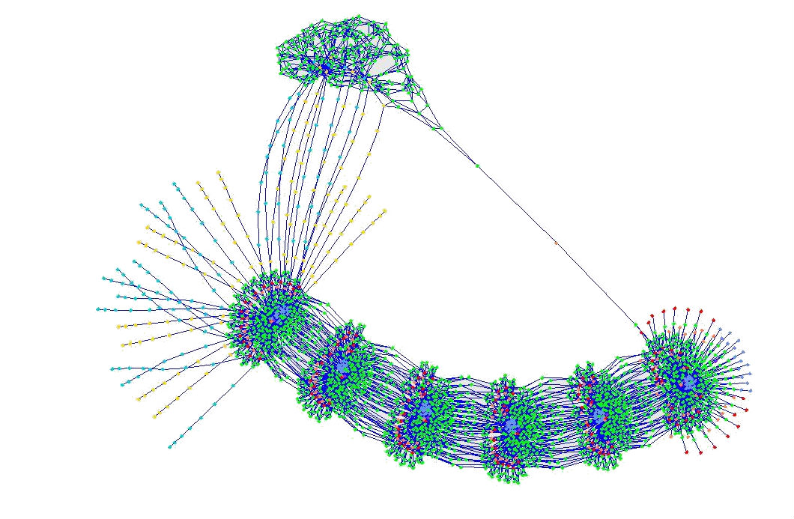
Constraint programing
Process
Propagation
Branching
Notes:
Phương pháp Constraint programing bao gồm 2 pha, pha lan truyền và pha phân nhánh. Pha lan truyền là quá trình tỉa bớt, loại trừ các giá trị không phù hợp dựa trên các rang buộc, pha phân nhánh là quá trình phân chia bài toán thành các bài toán nhỏ hơn, hợp của lời giải các bài toán này là lời giải của bài toán tổng thể. 2 pha này là 2 quá trình lặp đi lặp lại, phân nhánh rồi lan truyền, rồi lại lan truyền trên từng nhánh con. Hạn chế của phương pháp này vẫn là Không gian tìm kiếm rộng lớn và vấn đề running cost

Slide 17
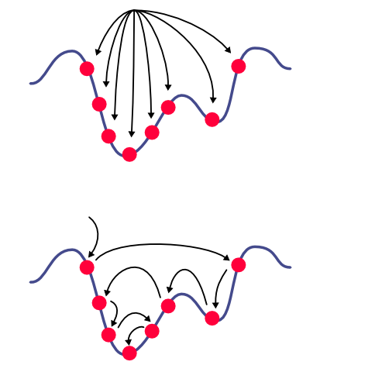
Meta-heuristic methods
Local search methods
Genetic algorithm
Other hybrid methods
Notes:
Cách tiếp cận thứ 4 là các phương pháp heuristic hay còn gọi là tìm kiếm theo kinh nghiệm. Các phương pháp này bao gồm 2 quá trình là Khởi tạo 1 hoặc nhiều solution ban đầu, các solution này có thể không tốt, được tạo bởi các phương pháp tham lam hoặc random, phase 2 là quá trình tìm kiếm theo kinh nghiệm trên tập các láng giềng hoặc các con của solution hiện tại. Ở đây em xin trình bày về 3 phương pháp nằm trong nhóm các phương pháp meta heuristic là tìm kiếm địa phương, giải thuật di truyền và 1 số giải thuật lai ghép

Slide 18
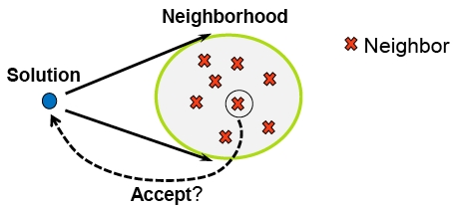
Local search methods
Hill climbing
Simulated annealing
Min-conflict
Tabu search
Notes:
Tìm kiếm địa phương hay là local search dựa trên 1 ý tưởng rất đơn giản là khởi tạo 1 solution ban đầu, tìm kiếm lân cận xung quanh nếu có lời giải tốt hơn thì xem đó là lời giải hiện tại và lặp lại quá trình này. 1 số thuật toán đc áp dụng trong các phương pháp local search như giải thuật leo đồi, giải thuật mô phỏng luyện kim, giải thuật xung đột tối thiểu hay là tìm kiếm cấm tabu. Điểm mạnh của các thuật toán local search là tìm kiếm nhanh do không phải quét toàn bộ không gian tìm kiếm, Điểm yếu chung của các phương pháp này là tìm kiếm địa phương nên dễ dàng mắc phải tối ưu cục bộ. Tuy nhiên phwuong pháp này đưa ra lời giải chấp nhận được trong 1 thời gian chấp nhận được

Slide 19
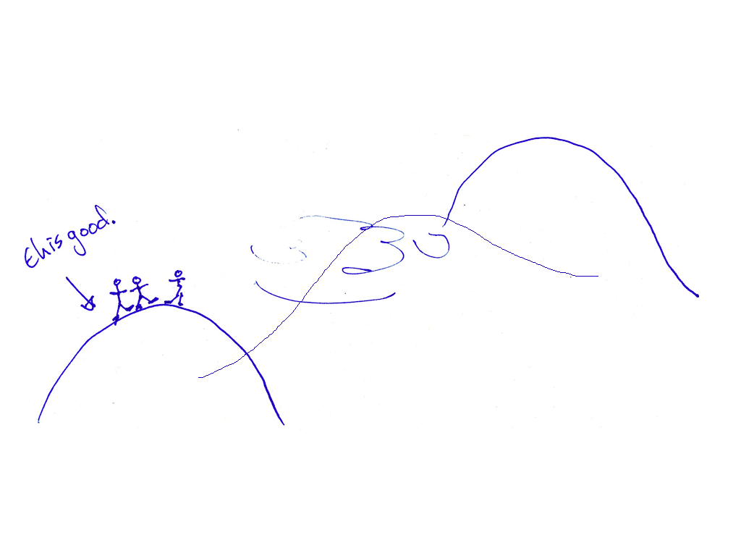
Local search methods
Hill climbing
Optimize Objective function
Notes:
Giải thuật leo đồi. Đơn giản như cái tên của nó là chúng ta leo dần lên cao các giá trị tốt hơn của hàm mục tiêu. Tại mỗi bước tìm kiếm, chúng ta chọn các solution làm tốt hơn giá trị của hàm mục tiêu của chúng ta. Tuy nhiên, núi này cao có núi khác cao hơn, đôi khi chúng ta bị mắc kẹt ở 1 đỉnh núi và tưởng đó là đỉnh núi cáo nhất nhưng thực tế không phải, đó là rơi vào trường hơp tối ưu hóa cục bộ

Slide 20
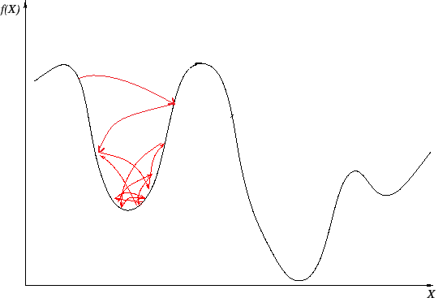
Local search methods
Min-conflict
Minimize violation
Notes:
Tương tự với giải thuật leo đồi, giải thuật xung đột tối thiểu cũng dựa trên tư tưởng đó nhưng tại mỗi bước chúng ta lại chọn các solution làm giảm đi số lượng conflict. Thuật toán này cũng dẫn đến việc bị bẫy trong tối ưu cục bộ. Vì vậy người ta đưa ra cách khắc phục cho 2 phương pháp này là 1 bước nhảy RANDOM WALK. Nó có thể giúp thuật toán nhảy ra khỏi vùng tối ưu cục bộ.

Slide 21
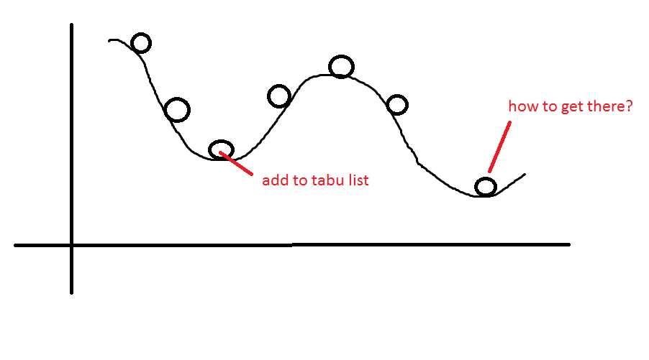
Local search methods
Tabu search
Tabu list
Tabu length

Slide 22
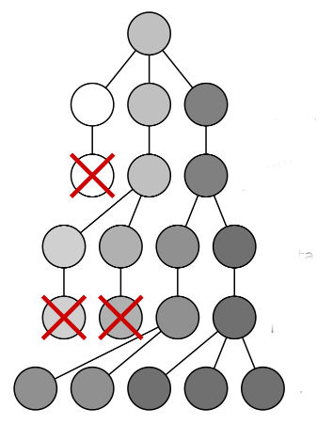
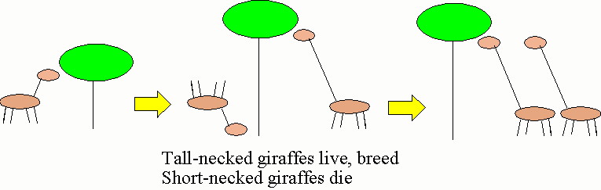
Genetic algorithm
Fitness function

Slide 23
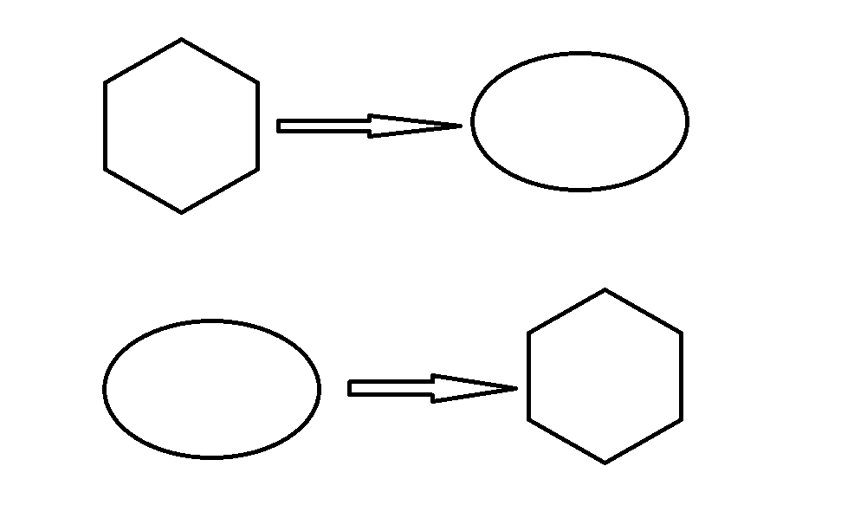
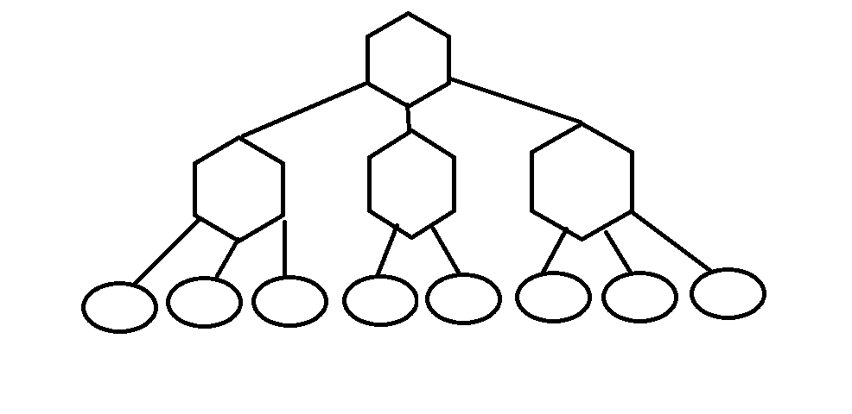
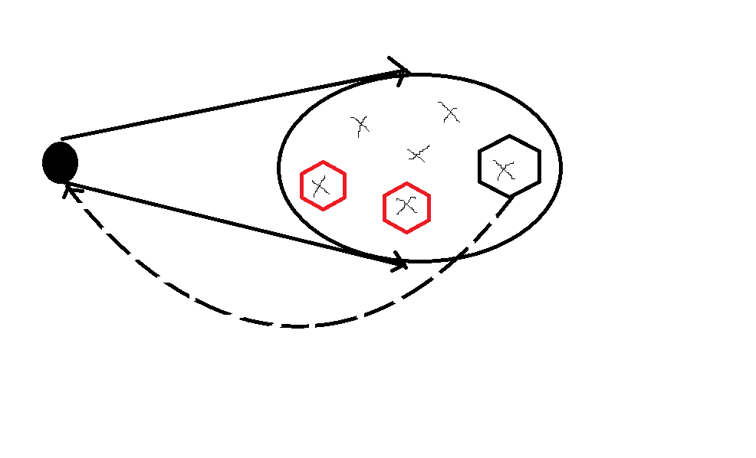
Hybrid methods
A local search before or after a complete search
An overall complete search improved with a local search at some point
An overall local search improved with a complete search at finding neighbors or prune the search space.

Slide 24
Testing and deciding
Testing
Set up an overall complete search
Put all constraints
 | Manual | Complete method (CHOCO)
Objective function | 91 | 159
Running time | 2 weeks | 2 hours
Result:
Total of teachers each courses is 159
1044 conflicts
2 hours running time
Deciding
Use complete search in making initial solutions.
Cover by a local search

Slide 25
CONTENTS
OVERVIEW
RELATED WORKS
APPLICATION & ALGORITHM DETAILS
EXPERIMENTS AND RESULTS
CONCLUSION
DEMO
QA

Slide 26









APPLICATION ARCHITECTURE
WEB APPLICATION
Spring framework 3.1.1
POI 3.1.1
MySQL 5.6
Tomcat 8.0
Log4j 1.2.5
Hibernate 4.3.8
Choco solver 2.1.5
Open CBLS 2015-03-18

Slide 27
OVERVIEW
- PROGRAM
- COURSES LIST
- CLASSES LIST
- STUDENTS LIST
- STUDENTS INFORMATION
- TEACHERS LIST
- TEACHERS INFORMATION
- ROOMS LIST
- ROOMS INFORMATION
FULL SCHEDULE
OF EACH CLASS
2 Methods:
1. Automatic
2. Manual
ASSIGN STUDENTS
SCHEDULE
ASSIGN TEACHERS
ASSIGN ROOMS

Slide 28

OVERVIEW (cont)
- PROGRAM
- COURSES LIST
- CLASSES LIST
- STUDENTS LIST
- STUDENTS INFORMATION
STUDENTS LIST
SE0907
ASSIGN STUDENTS
SE0908
- CLASSES LIST
- FOR EACH CLASS:
+ STUDENTS LIST
+ COURSES LIST
IA1002

Slide 29
OVERVIEW (cont)
- PROGRAM
- COURSES LIST
- CLASSES LIST
- STUDENTS LIST
- STUDENTS INFORMATION
- SCHEDULE OF EACH CLASS
(WITHOUT TEACHER & ROOM)
- MERGED CLASS-COURSE
ASSIGN STUDENTS
SCHEDULE
- CLASSES LIST
- FOR EACH CLASS:
+ STUDENTS LIST
+ COURSES LIST

Slide 30
OVERVIEW (cont)
- PROGRAM
- COURSES LIST
- CLASSES LIST
- STUDENTS LIST
- STUDENTS INFORMATION
- TEACHERS LIST
- FOR EACH TEACHER:
+ COURSES LIST
- SCHEDULE OF EACH CLASS
(WITHOUT TEACHER & ROOM)
- MERGED CLASS-COURSE
ASSIGN STUDENTS
SCHEDULE
ASSIGN TEACHERS
- SCHEDULE OF EACH CLASS
(WITHOUT ROOM)
- CLASSES LIST
- FOR EACH CLASS:
+ STUDENTS LIST
+ COURSES LIST

Slide 31
OVERVIEW (end)
- PROGRAM
- COURSES LIST
- CLASSES LIST
- STUDENTS LIST
- STUDENTS INFORMATION
- TEACHERS LIST
- FOR EACH TEACHER:
+ COURSES LIST
- SCHEDULE OF EACH CLASS
(WITHOUT TEACHER & ROOM)
- MERGED CLASS-COURSE
FULL SCHEDULE
OF EACH CLASS
ASSIGN STUDENTS
SCHEDULE
ASSIGN TEACHERS
ASSIGN ROOMS
- SCHEDULE OF EACH CLASS
(WITHOUT ROOM)
- CLASSES LIST
- FOR EACH CLASS:
+ STUDENTS LIST
+ COURSES LIST
- ROOMS LIST
- FOR EACH ROOM:
+ COURSES LIST

Slide 32
ASSIGN STUDENTS
STUDENTS LIST
SE0907
Requirement:
1. Students in 1 class >= 15 and <= 30
2. Minimize number of classes
3. Optimize number of students in class for merged class-course
SE0908
IA1002

Slide 33
ASSIGN STUDENTS (cont)
ALL STUDENTS
SE – SEMESTER 1
SE – SEMESTER 2
IA – SEMESTER 2

Slide 34

ASSIGN STUDENTS (end)
GROUPS OF
30 STUDENTS
CLASSES WITH
30 STUDENTS
(FULL)
SE – SEMESTER 1
TYPE 1
1 GROUP OF
15 STUDENTS
1 CLASS WITH
15 STUDENTS
(MINIMUM)
TYPE 2
TYPE 3
1 GROUP OF
REMAINING
STUDENTS
1 CLASS WITH
16 -> 29
STUDENTS

Slide 35
Scheduling
Merge Class-Courses
Make timetable for each class
Make timetable for all classes

Slide 36
Merge Class-Courses
Class-course 1: 10 students
Class-course 3: 5 students
New
class-course: 29 students
Class-course 2: 14 students
Problem: There are many class-courses that have number of student < 15. Due to the policies of FPT University, these classcourses must not be opened.
We need to merge these class-courses to save resources (teacher, room) and keep students in their progresses.

Slide 37
Merge Class-Courses
Class-course 1: 10 students
Class-course 3: 5 students
New class-course: 29 students
Class-course 2: 14 students
Idea: This is Multi Knapsack problem (Bin packing problem)
Input:
- Class-courses(items)
- Number of students of each class-course(weight)
Output:
- Merged class-courses (bags)
+ Host classes: will be kept
+ Guest classes: will be closed
Constraint:
- 15 ≤ Number of students of each class-course ≤ 30
bag
item
Notes:
- Khi dùng thư viện thì cũng không phải dùng không mà phải đặt biến, ràng buộc, lên mô hình.

Slide 38
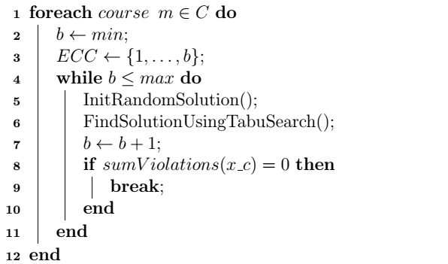
Merge Class-Courses: Implementation
Class-course 1: 10 students
Class-course 3: 5 students
New class-course: 29 students
Class-course 2: 14 students
Variables:
- x_c[i]: represents bag that item i joins in.
Tasks:
- Modeling the problem
- Using Tabu search in Open CBLS library.
bag
item
Notes:
- Khi dùng thư viện thì cũng không phải dùng không mà phải đặt biến, ràng buộc, lên mô hình.

Slide 39
Merge Class-Courses: extended problem
Problem after merging class-courses
Machine Learning
14 students
Core Java
20 students
Database
20 students
Statistics
20 students
Another Machine Learning Class
Core java
Database
Statistics

Slide 40
Scheduling
Merge class-courses
Make timetable for each class
Make timetable for all classes

Slide 41
Making timetable for each class
Class 1
Class 2
Class 3
Class 4
Timetable all classes
Idea: Timetable of all classes (global-timetable) is combination of timetable of each class (local-timetable).
Input:
- Classes
- Class-courses of each class
- Places
Output:
- A set of feasible local-timetables for each class
Constraint:
- All class-courses of a class have the same session.
- All class-courses must be scheduled in different places.
Notes:
Tại sao phải là set: Tại vì có ghép lớp nên cần phải lên lịch sao cho những lớp có sinh viên chung phải không được conflict với nhau. Timetable của all class là hợp của timetable từng class một vậy nên 1 lớp phải có nhiều lựa chọn để chọn timetable sao cho thõa mãn các ràng buộc và tối ưu hàm mục tiêu. Vì lựa chọn này đã thõa mãn các ràng buộc rồi nhưng có thể chọn lựa chọn khác để có hàm mục tiêu tốt hơn.

Slide 42
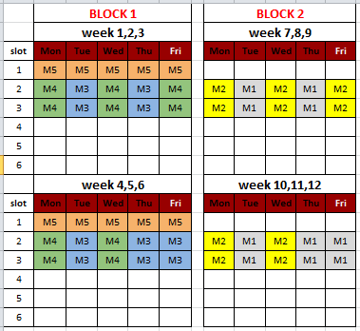
Making timetable for each class: output example
M 1
M 2
M 3
M 4
M 5
Example:
Timetable 1
Timetable 2
Timetable 3
…
Timetable n
Set of timetables of a class

Slide 43
Making timetable for each class: Implementation
Class 1
Class 2
Class 3
Class 4
Timetable all classes
Variables:
x_p[i] represents place that class-course i is put in.
Tasks:
Modeling problem for each class.
Finding set of local-timetables for each class.
Using Choco library.

Slide 44
Scheduling
Merge class-courses
Make timetable for each class
Make timetable for all classes

Slide 45
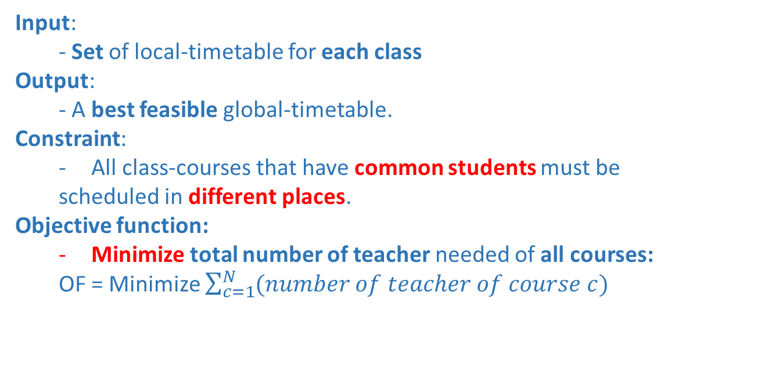
Making timetable for all class
Timetable 1
Timetable 2
Timetable 3
…
Timetable n
Input:
- Set of local-timetable for each class
Output:
- A best feasible global-timetable.
Constraint:
All class-courses that have common students must be
scheduled in different places.
Objective function:
Minimize total number of teacher needed of all courses:
OF = Minimize $\sum_{c=1}^{N}{(number of teacher of course c)}$
Class 1
Class 2
Class 3
Class 4
Timetable all classes
Timetable 1
Timetable 2
Timetable 3
…
Timetable n
Notes:
Thiếu biến cho phase 2

Slide 46
Making timetable for all class
Idea:
- For each class, we choose one local-timetable to make global-timetable such that the global-timetable is the best.
- The minimum number of teacher of a course is the maximum number of class-course of that course at the same time.
- Distribute class-courses of a course to different places such that the number of class-course of the same place is minimal.
Timetable 1
Timetable 2
Timetable 3
…
Timetable n
Class 1
Class 2
Class 3
Class 4
Timetable all classes
Core java
Core java
vertically
Timetable 1
Timetable 2
Timetable 3
…
Timetable n
horizontally
Notes:
Thiếu biến cho phase 2

Slide 47
Making timetable for all class: Implementation
Timetable 1
Timetable 2
Timetable 3
…
Timetable n
Variables:
- s_{k} represents chosen local-timetable of class k.
Tasks:
- Implement Tabu search to find the best global-timetable of all classes.
Class 1
Class 2
Class 3
Class 4
Timetable all classes
Core java
Core java
vertically
Timetable 1
Timetable 2
Timetable 3
…
Timetable n
horizontally
Notes:
Thiếu biến cho phase 2

Slide 48
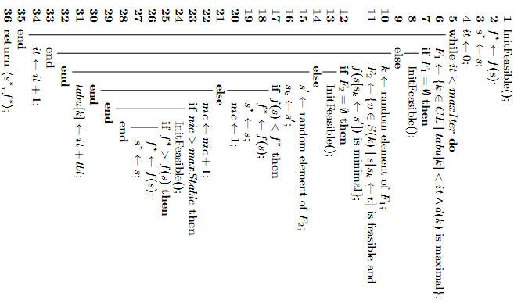
Making timetable for all class: Implementation
Timetable 1
Timetable 2
Timetable 3
…
Timetable n
Tabu search:
Class 1
Class 2
Class 3
Class 4
Timetable all classes
Core java
Core java
vertically
horizontally
Notes:
Thiếu biến cho phase 2

Slide 49
Assigning Teacher
Problem description
Approach

Slide 50
Assigning Teacher
Class-course 1
Class-course 2
…
Class-course n
Class-course 3
Input:
- List of teachers of each course
- Timetable all classes .
Output:
- Class-courses are assigned teachers
Constraints:
- Two class-courses that are scheduled at the same time must have different teachers.
Objective:
- Avoid the case that a teacher teaches two slots 3 and 4 consecutively on the same day.
Java
KienLT
CauPD
Statistics
DungNT
MaiVtt
CSD
TrungDT
CauPD
Notes:
Thiếu biến cho phase 2

Slide 51
Assigning Teacher
Problem description
Approach

Slide 52
Assigning Teacher
Class-course 1
Class-course 2
…
Class-course n
Class-course 3
Idea:
For each classcourse cc we pick the most appropriate teacher t and assign to this classcourse. Picking the most appropriate teacher is based on a score between cc and t, called pickScore. The teacher with highest pickScore among candidates will be picked:
pickScore(t,cc) = targetScore(t) + suitableScore(t,cc)
Class-course 2
pickScore s1
pickScore s3
pickScore s2
DungNT
MaiVTT
TrungDT
Notes:
For each classcourse cc we pick the most appropriate teacher t in TL(c(cc)) and assign to this classcourse. Picking the most appropriate teacher is based on a score between cc and t, called pickScore. The teacher with highest pickScore among candidates (teacher in TL(c(cc))) will be picked:
pickScore(t,cc) = targetScore(t) + suitableScore(t,cc).
where:
targetScore(t) = minTarget(t)-card(AS(t)).
suitableScore(t,cc) ∊ R, indicates the suitability between teacher t ∊ TL(c(cc)) and classcourse cc ∊ CC. suitableScore(t,cc) is calculated based on relativeScore(cc,cc’), cc’ ∊ AS(t).
relativeScore(cc1,cc2) indicates relationship of classcourse cc1 and classcourse cc2 in timetable.
relativeScore(cc1,cc2) = w1 * sameday(cc1,cc2)
+ w2 * samenoon(cc1,cc2).
where:
sameday(cc1,cc2) = 1 if cc1 and cc2 are taken place on the same day, otherwise equal 0.
samenoon(cc1,cc2) = 1 if cc1 and cc2 are taken place on the same day and both at slot 3 or slot 4, otherwise equal 0.
w1: weight of sameday(cc1,cc2). This weight specifies how much we favour the case that a teacher will instruct two classcourses on the same day.
w2: weight of samenoon(cc1,cc2). This weight specifies how much we against the case that a teacher will instruct two classcourses at slot 3 and 4 consecutively on the same day.

Slide 53
Assigning Teacher
Class-course 1
Class-course 2
…
Class-course n
Class-course 3
pickScore(t,cc) = targetScore(t) + suitableScore(t,cc)
+ targetScore(t): measures the quantity of number of class-course expected to be assigned to teacher t.
Example: teacher DungNT is expected to teach 8 class- courses in the next semester . He’s already assigned to 3 class-courese -> targetScore(DungNT) = 8-3 = 5.
+ suitableScore(t,cc): measures the suitability between teacher t and class-course cc.
+ suitableScore(t,cc) = min(relativeScore(cc,cc’))
cc’ is one of the class-courses that already assigned to teacher t.
Class-course 2
pickScore s3
relativeScore
pickScore s1
pickScore s2
DungNT
MaiVTT
TrungDT
MAS291-SE1001
MAS291-SE1002
MAS201-BA1001
Notes:
For each classcourse cc we pick the most appropriate teacher t in TL(c(cc)) and assign to this classcourse. Picking the most appropriate teacher is based on a score between cc and t, called pickScore. The teacher with highest pickScore among candidates (teacher in TL(c(cc))) will be picked:
pickScore(t,cc) = targetScore(t) + suitableScore(t,cc).
where:
targetScore(t) = minTarget(t)-card(AS(t)).
suitableScore(t,cc) ∊ R, indicates the suitability between teacher t ∊ TL(c(cc)) and classcourse cc ∊ CC. suitableScore(t,cc) is calculated based on relativeScore(cc,cc’), cc’ ∊ AS(t).
relativeScore(cc1,cc2) indicates relationship of classcourse cc1 and classcourse cc2 in timetable.
relativeScore(cc1,cc2) = w1 * sameday(cc1,cc2)+ w2 * samenoon(cc1,cc2).
where:
sameday(cc1,cc2) = 1 if cc1 and cc2 are taken place on the same day, otherwise equal 0.
samenoon(cc1,cc2) = 1 if cc1 and cc2 are taken place on the same day and both at slot 3 or slot 4, otherwise equal 0.
w1: weight of sameday(cc1,cc2). This weight specifies how much we favour the case that a teacher will instruct two classcourses on the same day.
w2: weight of samenoon(cc1,cc2). This weight specifies how much we against the case that a teacher will instruct two classcourses at slot 3 and 4 consecutively on the same day.

Slide 54
Assigning Teacher
DungNT
+ suitableScore(t,cc) = min(relativeScore(cc,cc’))
+ relativeScore(cc1,cc2): indicates relationship of classcourse cc1 and classcourse cc2 in timetable
+ relativeScore(cc1,cc2) = w1* sameday(cc1,cc2)+ w2 *samenoon(cc1,cc2)
+ sameday(cc1,cc2) = 1 if cc1 and cc2 are taken place on the same day, otherwise equal 0.
+ samenoon(cc1,cc2) = 1 if cc1 and cc2 are taken place on the same day and both at slot 3 or slot 4, otherwise equal 0.
MAS291-SE1001
MAS291-SE1002
MAS201-BA1001
relativeScore 1
relativeScore 2
Class-course 2
cc
relativeScore 3
cc’
Notes:
For each classcourse cc we pick the most appropriate teacher t in TL(c(cc)) and assign to this classcourse. Picking the most appropriate teacher is based on a score between cc and t, called pickScore. The teacher with highest pickScore among candidates (teacher in TL(c(cc))) will be picked:
pickScore(t,cc) = targetScore(t) + suitableScore(t,cc).
where:
targetScore(t) = minTarget(t)-card(AS(t)).
suitableScore(t,cc) ∊ R, indicates the suitability between teacher t ∊ TL(c(cc)) and classcourse cc ∊ CC. suitableScore(t,cc) is calculated based on relativeScore(cc,cc’), cc’ ∊ AS(t).
relativeScore(cc1,cc2) indicates relationship of classcourse cc1 and classcourse cc2 in timetable.
relativeScore(cc1,cc2) = w1 * sameday(cc1,cc2)+ w2 * samenoon(cc1,cc2).
where:
sameday(cc1,cc2) = 1 if cc1 and cc2 are taken place on the same day, otherwise equal 0.
samenoon(cc1,cc2) = 1 if cc1 and cc2 are taken place on the same day and both at slot 3 or slot 4, otherwise equal 0.
w1: weight of sameday(cc1,cc2). This weight specifies how much we favour the case that a teacher will instruct two classcourses on the same day.
w2: weight of samenoon(cc1,cc2). This weight specifies how much we against the case that a teacher will instruct two classcourses at slot 3 and 4 consecutively on the same day.

Slide 55
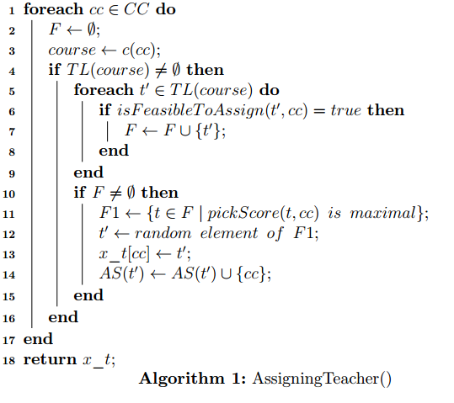
Assigning Teacher: Implementation
Variables:
- x_t[i] represents teacher will teaches class-course i.
Class-course 1
Class-course 2
…
Class-course n
Class-course 3
Algorithm:
Class-course 2
pickScore s3
pickScore s1
pickScore s2
DungNT
MaiVTT
TrungDT
Notes:
For each classcourse cc we pick the most appropriate teacher t in TL(c(cc)) and assign to this classcourse. Picking the most appropriate teacher is based on a score between cc and t, called pickScore. The teacher with highest pickScore among candidates (teacher in TL(c(cc))) will be picked:
pickScore(t,cc) = targetScore(t) + suitableScore(t,cc).
where:
targetScore(t) = minTarget(t)-card(AS(t)).
suitableScore(t,cc) ∊ R, indicates the suitability between teacher t ∊ TL(c(cc)) and classcourse cc ∊ CC. suitableScore(t,cc) is calculated based on relativeScore(cc,cc’), cc’ ∊ AS(t).
relativeScore(cc1,cc2) indicates relationship of classcourse cc1 and classcourse cc2 in timetable.
relativeScore(cc1,cc2) = w1 * sameday(cc1,cc2)
+ w2 * samenoon(cc1,cc2).
where:
sameday(cc1,cc2) = 1 if cc1 and cc2 are taken place on the same day, otherwise equal 0.
samenoon(cc1,cc2) = 1 if cc1 and cc2 are taken place on the same day and both at slot 3 or slot 4, otherwise equal 0.
w1: weight of sameday(cc1,cc2). This weight specifies how much we favour the case that a teacher will instruct two classcourses on the same day.
w2: weight of samenoon(cc1,cc2). This weight specifies how much we against the case that a teacher will instruct two classcourses at slot 3 and 4 consecutively on the same day.

Slide 56
Assigning room
Problem description
Approach
Notes:
Cái này của Công

Slide 57
Assign rooms
Input:
- List of room of each course
- Timetable of all classes .
Output:
- Class-courses are assigned rooms
Constraints:
- Two class-courses that are scheduled at the same time must have different rooms.

Slide 58
Assigning Teacher
Problem description
Approach

Slide 59
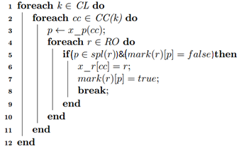
Assign rooms
Sequentially:
Spl(r) = Supplied places of room r
Mark(r)[p] = status of place p of room r

Slide 60
CONTENTS
OVERVIEW
RELATED WORKS
APPLICATION & ALGORITHM DETAILS
EXPERIMENTS AND RESULTS
CONCLUSION
DEMO
QA

Slide 61
Dataset
Summer 2015 dataset:
57 classes, 112 courses and 200 class-courses
Fall 2015 dataset:
27 classes, 35 courses and 135 class-courses

Slide 62
Testing machines
Processor: Intel core i5
Memory: 4GB of RAM
Operating System: Windows 7

Slide 63
In pre-processing: Merge classes
Fall 2015 dataset
20 executions of each tbl (tbl =10,20,50)
Stable result: 9 merged class-courses in all experiments

Slide 64
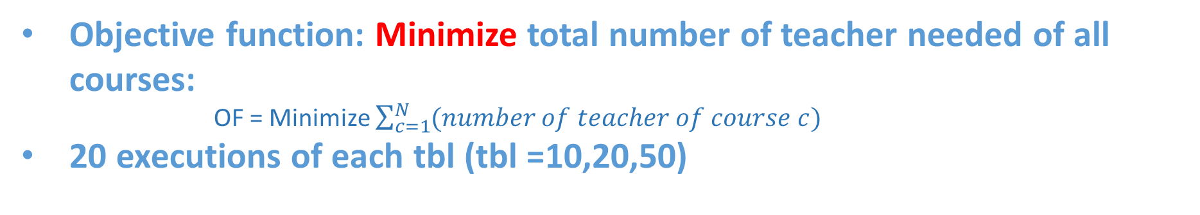
Phase 1 and phase 2: Find timetables
Summer 2015 dataset
Objective function: Minimize total number of teacher needed of all courses:
OF = Minimize $\sum_{c=1}^{N}{(number of teacher of course c)}$
20 executions of each tbl (tbl =10,20,50)
tbl | min | max | avg | std
100 | 74 | 76 | 75.05 | 0.6
50 | 74 | 74 | 74 | 0
20 | 74 | 74 | 74 | 0

Slide 65
Phase 1 and phase 2: Find timetables
Summer 2015 dataset
 | Manual | Complete method (CHOCO) | Local search (Tabu search)
OF | 91 | 159 | 75
Running time | 2 weeks | 2 hours | 10 minutes

Slide 66
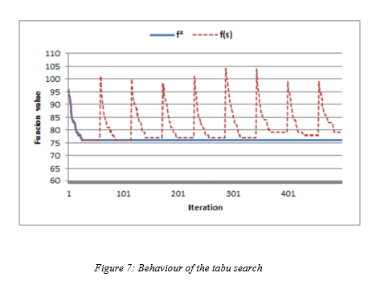
Phase 1 and phase 2: Find timetables
Summer 2015 dataset

Slide 67
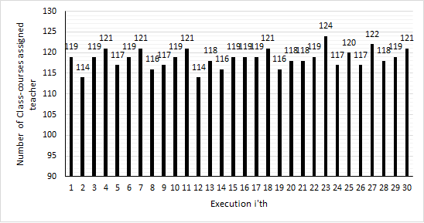
Phase 3: Assign teachers
Fall 2015 dataset
30 executions
Total 135 class-courses
Min | Max | Avg | Std_dev
114 | 124 | 118.6 | 2.252967

Slide 68
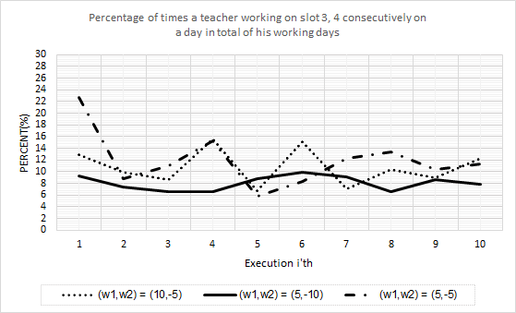
Phase 3: Assign teachers
Fall 2015 dataset
Percentage of times teacher working on slot 3-4 consecutively
(w1,w2) = { (10,-5) ; (5,-5) ; (5,-10) }
 | Min | Max | Avg | Std_dev
(w₁,w₂)=(10,-5) | 6.75 | 15.52 | 10.762 | 3.122594
(w₁,w₂)=(5,-10) | 6.53 | 9.85 | 8.059 | 1.259007
(w₁,w₂)=(5,-5) | 5.8 | 22.63 | 11.921 | 4.623533

Slide 69
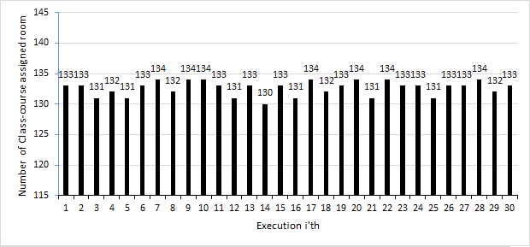
Phase 3: Assign rooms
Fall 2015 dataset
30 executions
Min | Max | Avg | Std_dev
130 | 134 | 132.6 | 1.162637

Slide 70
CONTENTS
OVERVIEW
RELATED WORKS
APPLICATION & ALGORITHM DETAILS
EXPERIMENTS AND RESULTS
CONCLUSION
DEMO
QA

Slide 71
Conclusion
Support Academics Department
Management
Manual scheduling
Automatic scheduling

Slide 72
Conclusion
Result:
Satisfy the hard constraints and no conflict
Reduce cost and increase teachers’ productivity
Some specific cases are not yet covered
Future works:
Deal with other conditions
Investigate other approaches such as Large Neighborhood Search and other large scale techniques.
Try other objective functions
Test on other datasets

Slide 73
DEMO

Slide 74

Q&A

Slide 75
THANK YOU!!!

